Slide 1
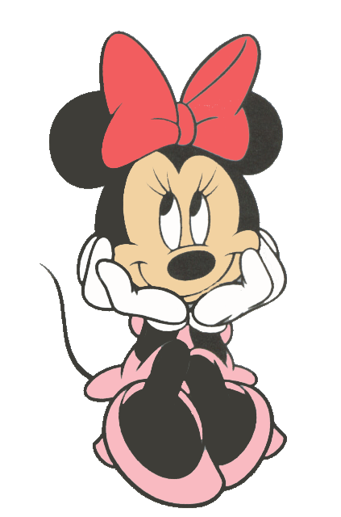
Музыкальный
кинокалейдоскоп

Slide 2
Отгадай песенку и фильм
1
2
3
7
8
5
6
4

Slide 3
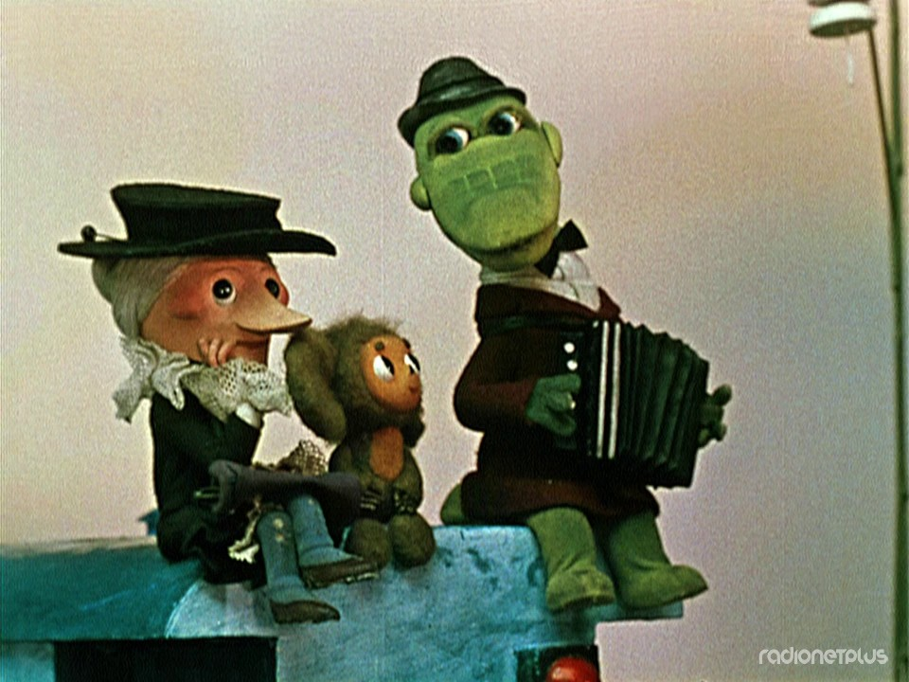

Отгадай песенку из м\ф
1

Slide 4
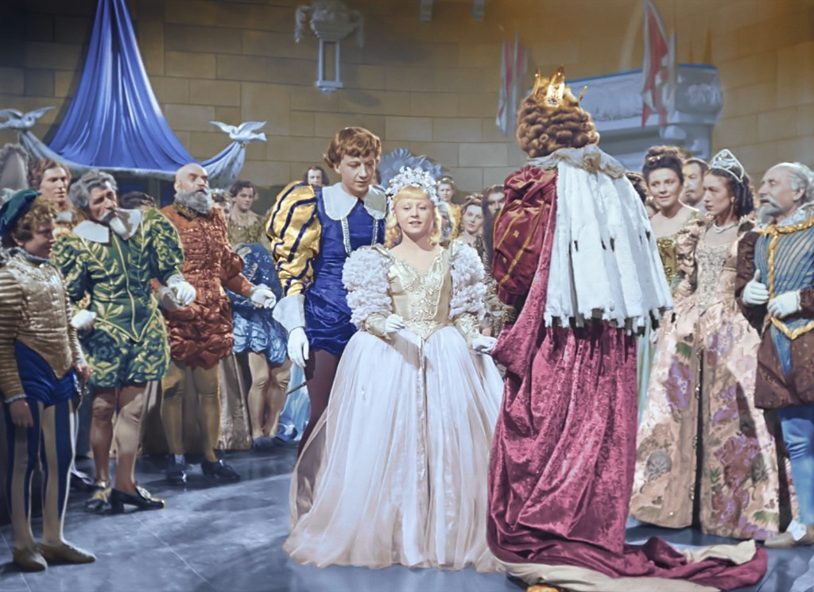
Отгадай песенку и фильм
2

Slide 5
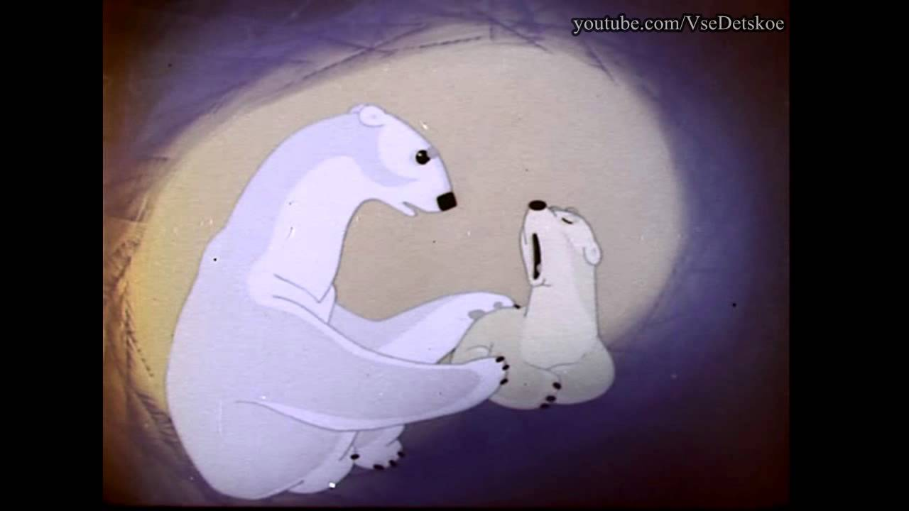
Отгадай песенку из м\ф
3

Slide 6
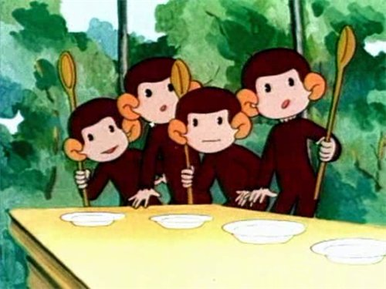
Отгадай песенку из м\ф
4

Slide 7
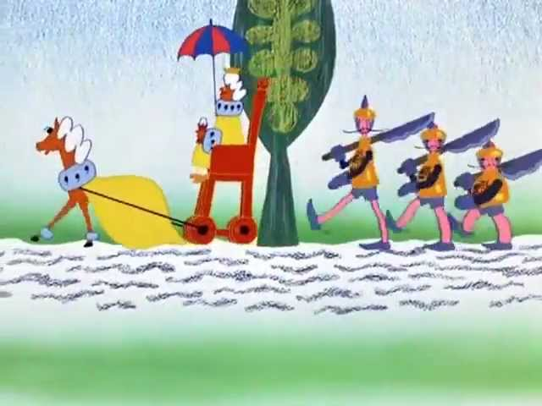
Отгадай песенку из м\ф
5

Slide 8
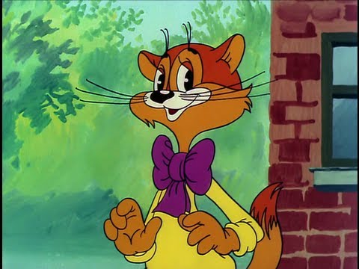
Отгадай песенку из м\ф
6

Slide 9
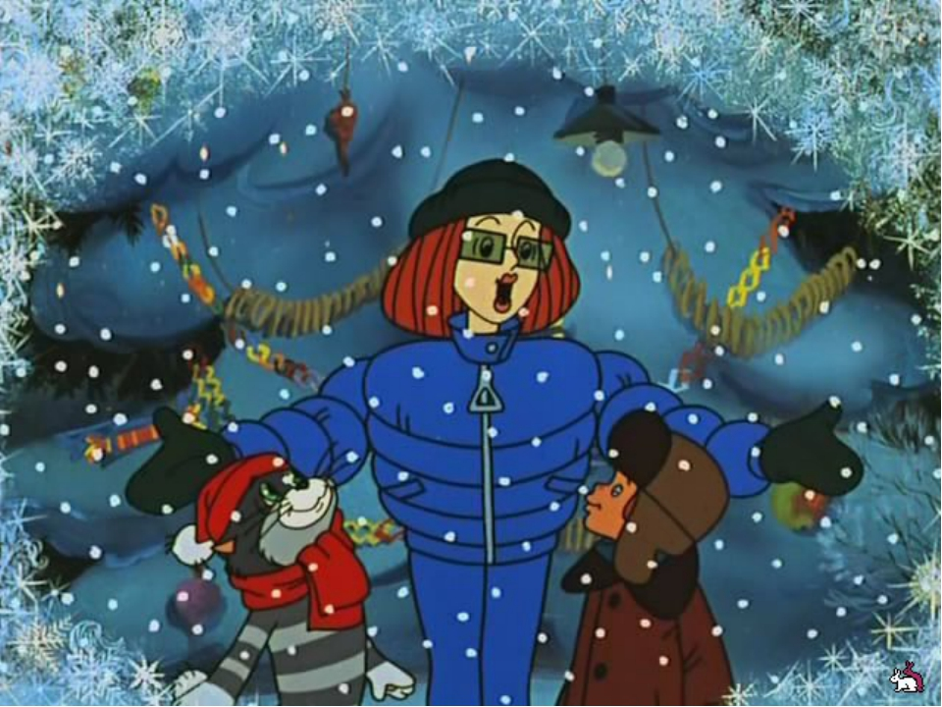
Отгадай песенку из м\ф
7

Slide 10
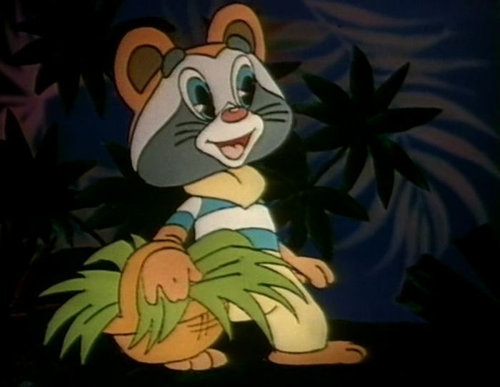
Отгадай песенку и м\ф
8

Slide 11
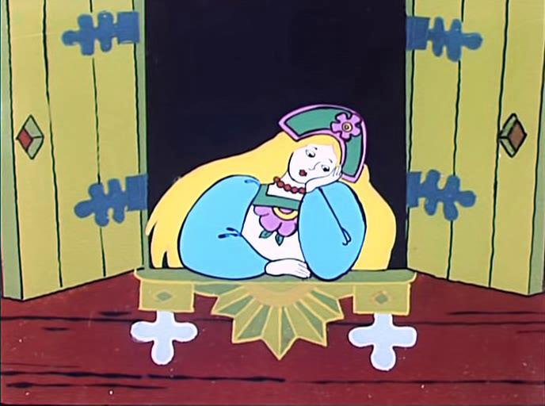
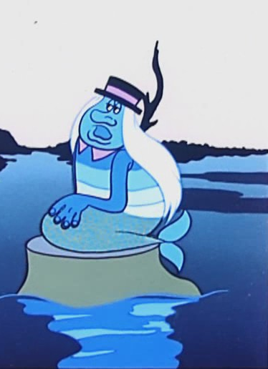
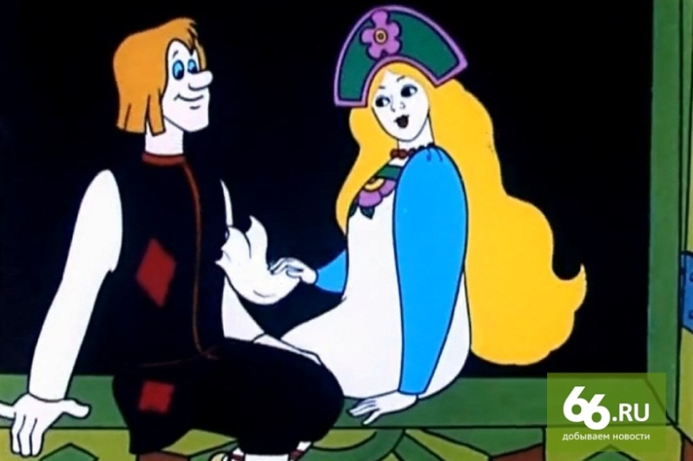
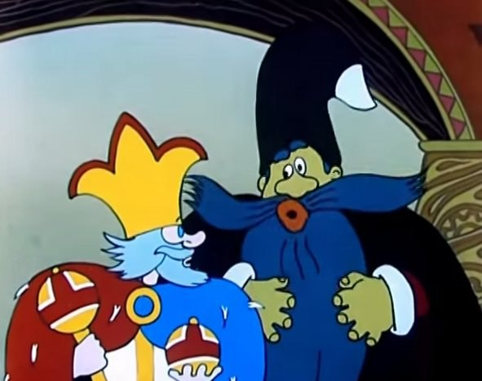
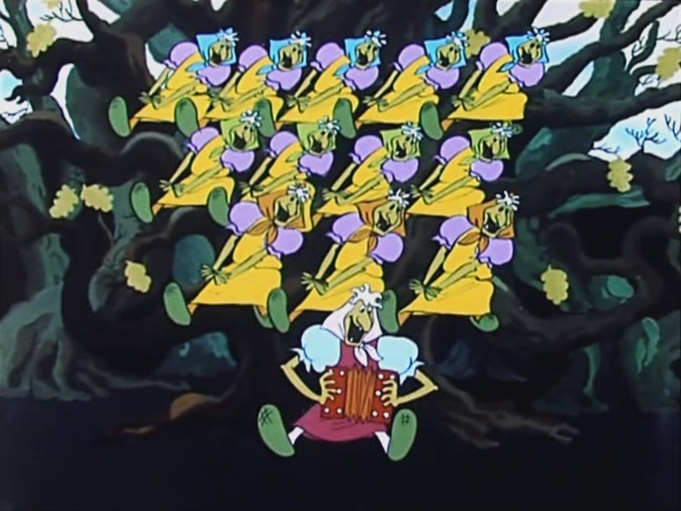
Вспомни из какого фильма героиня ?
Какие еще герои там есть?

Slide 12
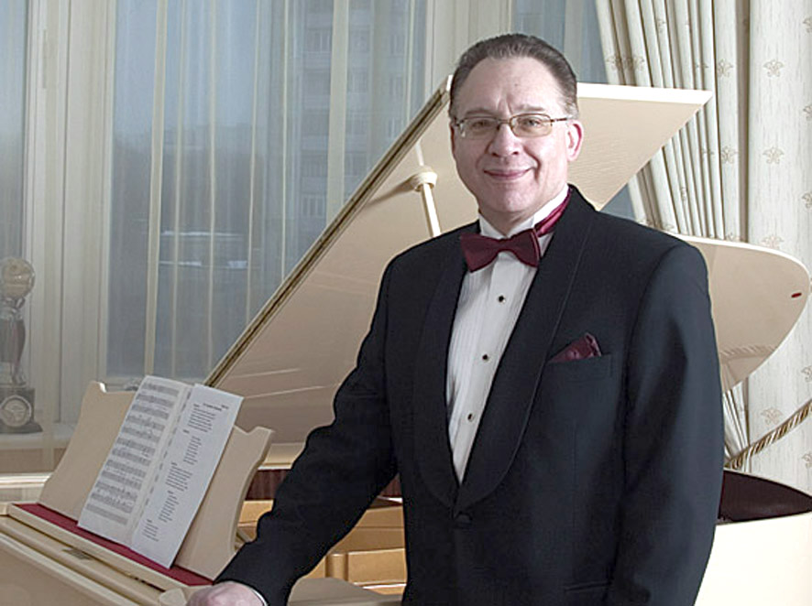
Макси́м Исаа́кович Дунае́вский
родился 15.01.45г
советский и российский композитор

Slide 13
Какие песни звучат в этом фильме?
1
2
3
4

Slide 14

Какие песни звучат в этом фильме?
1
2
3
7
8
5
6
4

Slide 15
Какие песни звучат в этом фильме?
1
2
3
7
8
5
6
4

Slide 16
Какие песни звучат в этом фильме?
1
2
3
7
8
5
6
4

Slide 17
Какие песни звучат в этом фильме?
1
2
3
7
8
5
6
4

Slide 18
Макси́м Исаа́кович Дунае́вский
родился 15.01.45г
советский и российский композитор

